Slide 1
Prédiction du churn télécom
PROJET FIL ROUGE
Scikit learn
FastAPI
Pytest
Selenium
Docker
GitHub Actions
Industrialisation d'un modèle de Machine Learning, de la donnée au service supervisé
JMeter
Prometheus
Grafana
ELK
Ndeye Khadidiatou Lo
Projet fil rouge MLOps · ESMT ·
Notes:
Bonjour à toutes et à tous. Je vais vous présenter mon projet fil rouge : l'industrialisation d'un modèle de prédiction du churn pour un opérateur télécom. L'idée est simple : partir d'un modèle qui tourne dans un notebook, et en faire un vrai service, testé, conteneurisé, livré automatiquement et supervisé. Les outils que vous voyez à droite couvrent chaque étape de cette chaîne.

Slide 2
Un modèle n'a de valeur que s'il est utilisable en production
Cinq objectifs pour passer du notebook au service
43 %
1
Entraîner et comparer
plusieurs modèles, choisir sur des critères mesurés
des clients du jeu de données sont partis
2
Exposer le modèle
par une API documentée et validée
Garder un client coûte bien moins cher que d'en conquérir un nouveau. Repérer à l'avance ceux qui risquent de partir permet de concentrer les actions de fidélisation là où elles comptent.
3
Garantir la qualité
par des tests unitaires, E2E et de charge
4
Automatiser la livraison
avec Docker et un pipeline CI
5
Superviser en continu
par les logs, les métriques et les alertes
Notes:
Pourquoi ce projet ? Dans le jeu de données, 43 % des clients sont partis. Or garder un client coûte beaucoup moins cher que d'en conquérir un nouveau. Un modèle capable de repérer les clients à risque a donc une vraie valeur, mais seulement s'il est utilisable par les équipes, et pas uniquement dans un notebook. D'où les cinq objectifs du projet : comparer et choisir un modèle, l'exposer par une API, le tester à tous les niveaux, automatiser sa livraison, et le superviser.

Slide 3
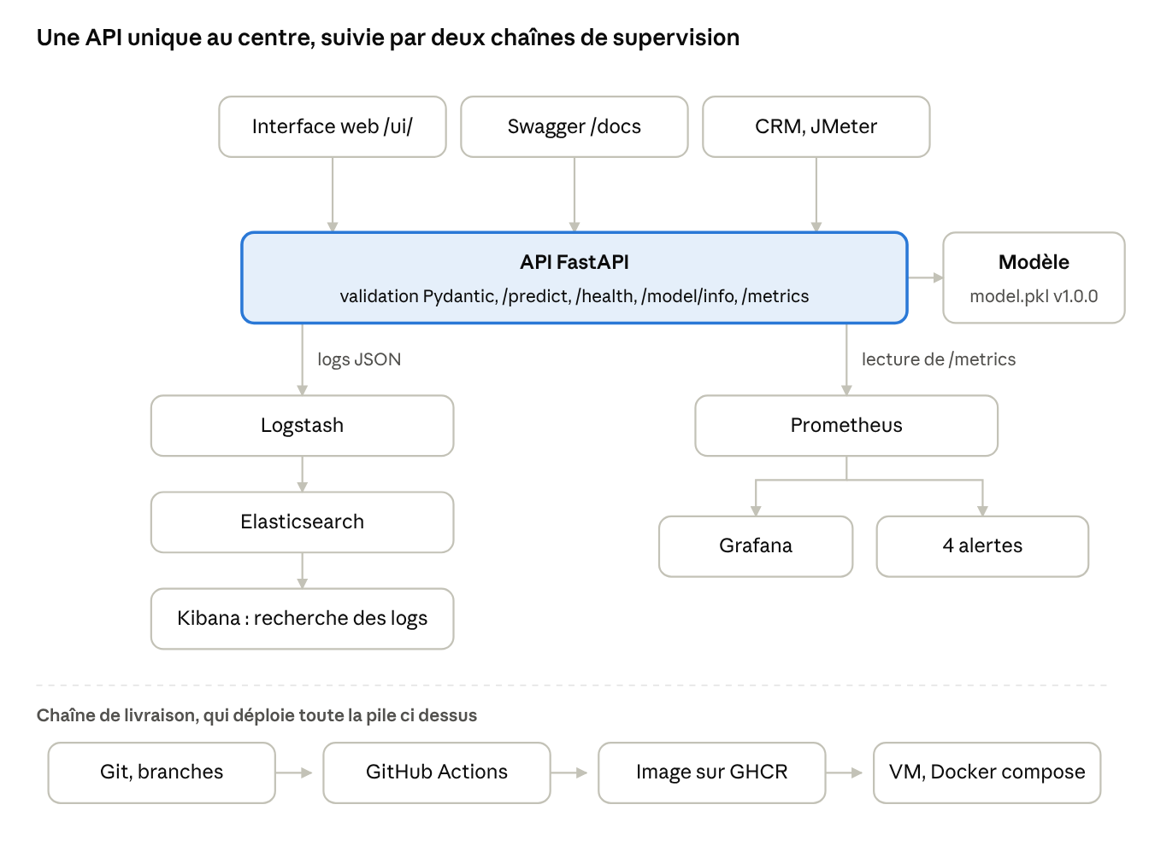
Une API au centre, observée par deux chaînes de supervision
L'API charge le modèle et répond aux demandes de prédiction de l'interface, de Swagger ou d'un CRM.
Les logs partent vers Logstash, Elasticsearch puis Kibana pour l'enquête.
Les métriques sont lues par Prometheus, affichées dans Grafana et déclenchent les alertes.
La livraison construit, teste et publie l'image qui déploie toute la pile.
Notes:
Voici l'architecture d'ensemble. Au centre, une API FastAPI qui charge le modèle et répond aux demandes de prédiction. Autour, deux chaînes de supervision : à gauche les logs, qui passent par Logstash et Elasticsearch jusqu'à Kibana ; à droite les métriques, collectées par Prometheus, affichées dans Grafana et utilisées pour les alertes. En bas, la chaîne de livraison : Git, GitHub Actions, une image publiée sur le registre de GitHub, puis le déploiement sur une machine virtuelle avec Docker compose. Chaque brique tourne dans son propre conteneur.

Slide 4
L'ancienneté est le premier signal de départ
2 000
clients, 6 variables
43 %
de churn, classes équilibrées
0
valeur manquante ni doublon
Deux clients sur trois partent dès la première année. Le montant mensuel et les retards de paiement suivent ; l'âge et le revenu n'ont aucun lien avec le départ.
Notes:
Côté données : 2 000 clients, six variables, et des données propres, sans valeur manquante ni doublon. Le taux de churn est de 43 %, donc des classes assez équilibrées. L'analyse exploratoire, menée dans le notebook, fait ressortir une variable dominante : l'ancienneté. Deux clients sur trois partent pendant leur première année, contre moins d'un sur trois après sept ans. Le montant mensuel et les retards de paiement jouent ensuite un rôle. En revanche, l'âge et le revenu n'ont aucun lien avec le départ, ce qui est cohérent avec la façon dont les données ont été générées.

Slide 5
La régression logistique l'emporte en validation croisée
 | Accuracy | ROC AUC | F1 test
Rég. logistique | 0,625 | 0,636 | 0,510
Arbre | 0,633 | 0,623 | 0,545
Forêt | 0,635 | 0,639 | 0,482
Sur le test, les trois modèles se tiennent. La validation croisée, calculée sur l'entraînement seul, les départage : l'arbre y est très instable.
Logique sur le fond : les données suivent une formule logistique. Et ses coefficients s'expliquent facilement au métier.
Notes:
Trois modèles ont été comparés. Le point important, c'est la méthode de choix : je ne choisis pas sur le jeu de test, mais sur le F1 moyen en validation croisée, calculé uniquement sur l'entraînement. Le jeu de test reste ainsi un juge neutre. Sur le test, les trois modèles sont proches, autour de 63 % d'accuracy. Mais en validation croisée, la régression logistique est nettement devant avec 0,523, et l'arbre de décision se montre très instable. Ce résultat est logique, car les données suivent une formule logistique. La performance reste modeste, avec une ROC AUC de 0,64, à cause du bruit des données : le modèle sert donc à prioriser les clients à contacter, pas à prédire avec certitude.

Slide 6
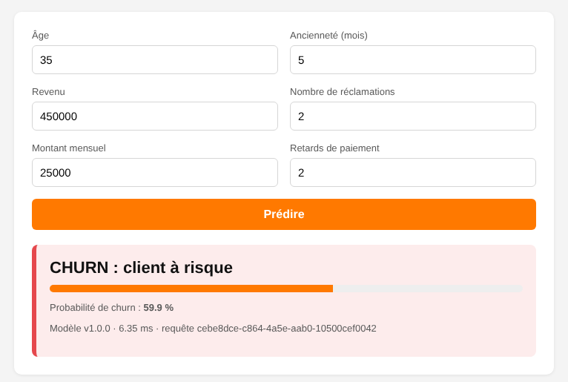
L'API répond en millisecondes et refuse les données invalides
POST /predict
Prédiction et probabilité
GET /health
200 si le modèle est chargé, 503 sinon
GET /model/info
Version, date et métriques du modèle
GET /metrics
Métriques pour Prometheus
Validation Pydantic : un âge négatif renvoie une erreur 422
Colonnes nommées : l'ordre des champs ne peut pas fausser le résultat
Un identifiant unique par requête, repris dans les logs
Le client de l'énoncé : CHURN, probabilité 0,599, réponse en 6 ms
Notes:
Le modèle est servi par FastAPI, qui apporte la validation automatique des entrées et la documentation Swagger. Quatre routes principales : predict pour la prédiction, health pour la sonde de santé, model info pour connaître la version servie, et metrics pour Prometheus. Pour le client de l'énoncé, l'API répond CHURN avec une probabilité de 0,599, en environ 6 millisecondes. Plusieurs choix rendent l'API fiable : les entrées invalides sont refusées avec une erreur 422, les colonnes sont nommées pour qu'un changement d'ordre ne fausse rien, et chaque requête reçoit un identifiant qu'on retrouve dans les logs.

Slide 7
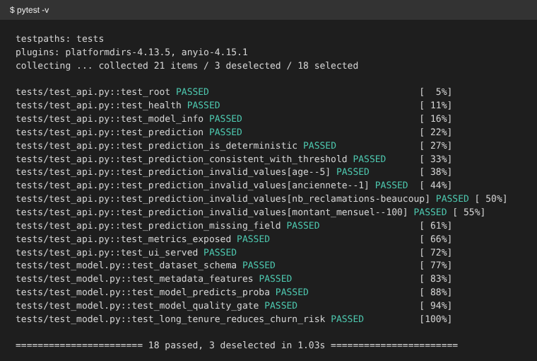
21 tests automatisés vérifient le service à trois niveaux
5
Unitaires
Données, modèle, seuil de qualité ROC AUC ≥ 0,60
13
Intégration
Toutes les routes, entrées invalides, métriques
3
Bout en bout
Selenium pilote Chrome comme un utilisateur
pytest : 18 tests réussis en 1,03 s, les 3 tests Selenium tournent à part avec pytest -m e2e
Notes:
La qualité repose sur 21 tests automatisés, sur trois niveaux. Cinq tests unitaires vérifient les données et le modèle, dont un seuil de qualité : si la ROC AUC passe sous 0,60, la CI échoue et le modèle ne part pas en production. Treize tests d'intégration couvrent toutes les routes de l'API et les cas d'erreur. Enfin trois tests Selenium pilotent un vrai navigateur, comme le ferait un utilisateur. Ces derniers sont plus lents, donc isolés par un marqueur : pytest lance les 18 tests rapides en une seconde, et pytest moins m e2e lance les tests navigateur.

Slide 8
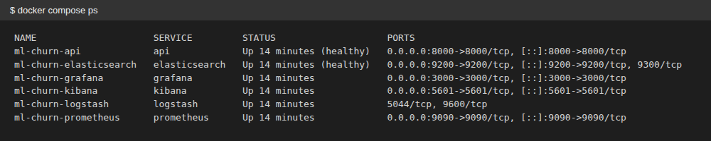
Une image reproductible, six services lancés en une commande
Python 3.12 partout : poste, image et CI
Modèle entraîné pendant le build : jamais d'image sans modèle
Utilisateur sans privilèges et .dockerignore
HEALTHCHECK sur /health toutes les 15 s
api
elasticsearch
logstash
Prédiction
Index des logs
Collecte des logs
kibana
prometheus
grafana
Recherche des logs
Métriques, alertes
Tableaux de bord
Notes:
Docker règle le problème du ça marche sur ma machine. Deux choix sont à retenir. D'abord, Python 3.12 partout, sur le poste, dans l'image et dans la CI : l'énoncé mélangeait 3.11 et 3.12, et la construction échouait. Ensuite, le modèle est entraîné pendant la construction de l'image : il est donc toujours compatible avec les versions installées, et l'image ne peut pas exister sans modèle. Docker compose démarre ensuite les six services en une seule commande, et on voit ici l'API et Elasticsearch à l'état healthy.

Slide 9
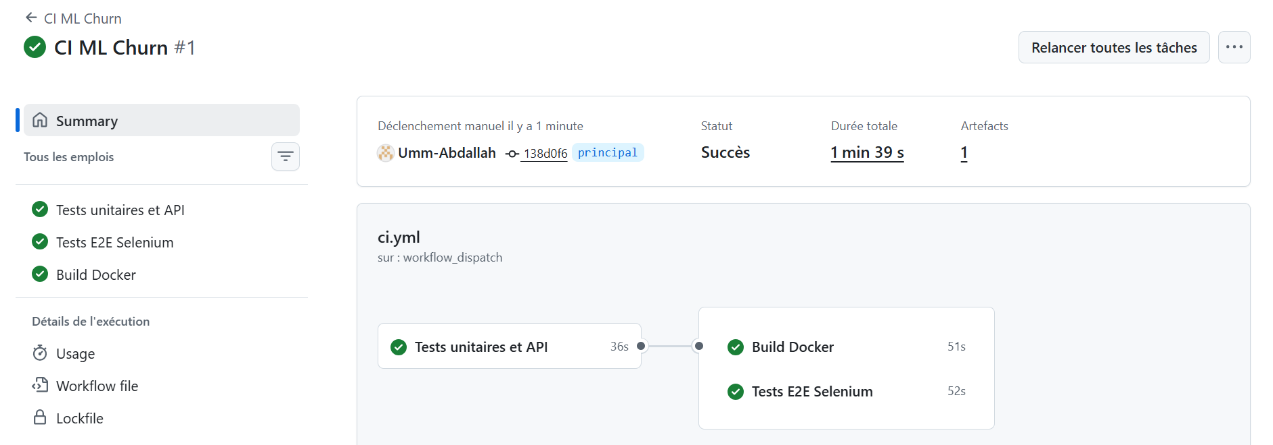
Chaque envoi de code est testé et livré en 1 min 39 s
1
Tests unitaires et API
2
Tests E2E Selenium
3
Build Docker
Données, entraînement, 18 tests, archivage du modèle
Scénario complet dans Chrome sans affichage
Image, test de fumée, publication sur GHCR
Notes:
La livraison est automatisée avec GitHub Actions. Chaque envoi de code déclenche trois jobs. Le premier installe l'environnement, génère les données, entraîne le modèle et lance les tests. Si tout passe, deux jobs démarrent en parallèle : les tests Selenium, et la construction de l'image Docker avec un test de fumée. Sur la branche main, l'image est publiée sur le registre de GitHub. Le premier passage complet a réussi en 1 minute 39. L'intérêt, c'est qu'une erreur est détectée quelques minutes après avoir été introduite, et que l'image déployée est exactement celle qui a été testée.

Slide 10
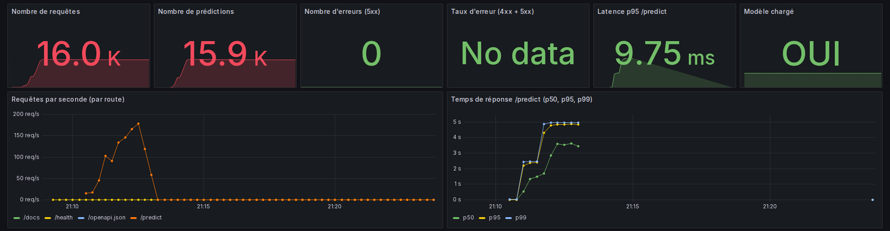
Grafana montre la santé du service et du modèle sur un seul écran
Métriques techniques
Métriques propres au modèle
Requêtes, erreurs, latence aux 50e, 95e et 99e percentiles, état du modèle
Prédictions par résultat, part de CHURN, distribution des probabilités, durée d'inférence
Notes:
Pour l'exploitation, Prometheus collecte les métriques de l'API et Grafana les affiche. Le dashboard combine deux familles d'indicateurs. Les métriques techniques classiques : volume de requêtes, erreurs, latence, état du modèle. Et des métriques propres au modèle : combien de prédictions CHURN et NO CHURN, la part de CHURN, la distribution des probabilités. Cette capture a été prise pendant les tests de charge : 16 000 requêtes, et zéro erreur.

Slide 11
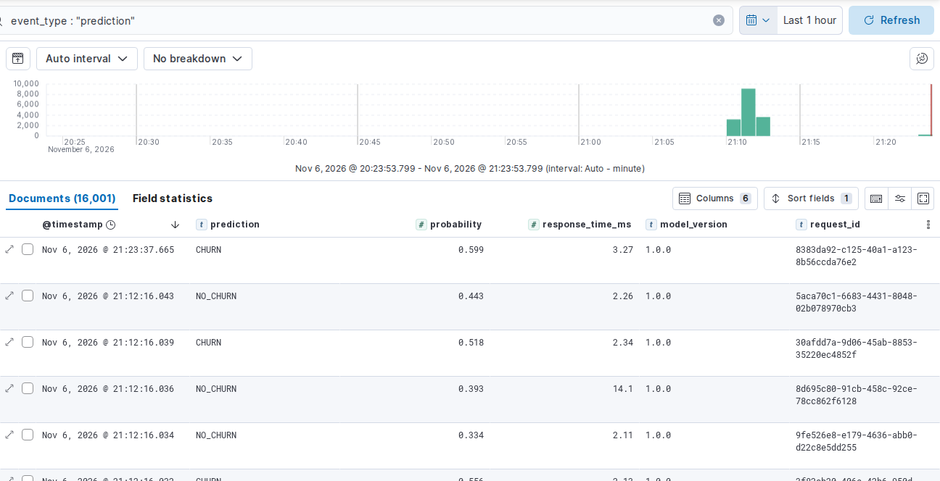
Chaque prédiction est tracée, et quatre alertes veillent
ApiDown
API muette pendant 1 min · Critique
HighErrorRate
Plus de 5 % d'erreurs 5xx · Avertissement
HighLatencyP95
p95 de /predict au dessus de 500 ms · Avertissement
Kibana : 16 001 logs de prédiction, aucune erreur
PredictionDrift
Plus de 80 % de CHURN prédits · Dérive du modèle
La dérive repère la panne silencieuse : un modèle qui répond encore, mais faux.
Notes:
Les logs complètent les métriques. Chaque prédiction produit un log JSON avec l'identifiant de requête, les données reçues, le résultat, la probabilité, la version du modèle et le temps de réponse. Logstash les envoie dans Elasticsearch, et Kibana permet de les fouiller : 16 001 prédictions tracées pendant les tests, aucune erreur. À droite, les quatre alertes Prometheus. La plus intéressante est la dernière : la dérive. Le taux de churn d'entraînement est de 43 % ; si le modèle se met à prédire plus de 80 % de départs, c'est que les données ont changé ou que quelque chose s'est cassé. C'est la panne silencieuse qu'une supervision purement technique ne verrait pas.

Slide 12
Zéro erreur jusqu'à 1 000 utilisateurs, débit plafonné à 220 req/s
Lecture : au delà de 500 utilisateurs, le débit ne progresse plus. Les requêtes en trop attendent leur tour, sans jamais échouer. Le plafond vient du processus uvicorn unique, pas du modèle (quelques ms par inférence) : plusieurs workers ou conteneurs le lèveraient.
Notes:
Les tests de charge ont été faits avec JMeter, en trois paliers. À 100 utilisateurs, aucune difficulté : 95 % des réponses en moins de 13 millisecondes. À 500 puis 1 000 utilisateurs, on est en test de stress. Le débit plafonne autour de 220 requêtes par seconde, et les requêtes supplémentaires attendent : le 95e percentile monte à 2 puis 4,5 secondes. Mais il n'y a aucune erreur, le service se dégrade proprement. Ce plafond vient du fait qu'on a un seul processus uvicorn, le modèle lui même ne prend que quelques millisecondes. Pour monter en charge, il suffirait d'ajouter des workers ou des conteneurs. Petite anecdote : Grafana affichait au départ un p95 bloqué à 1 seconde, parce que l'histogramme s'arrêtait à 1 seconde. Après correction, on mesure la vraie valeur.

Slide 13
31 corrections ont été nécessaires pour faire fonctionner l'énoncé
9
bloquantes
14
importantes
8
améliorations
Le pipeline ne tourne pas
Résultat faux ou non reproductible
Bonnes pratiques MLOps
1
Les tests ne se lançaient pas
2
Python 3.11 contre 3.12
Pytest ne trouvait pas le module de l'API : pytest.ini et __init__.py ajoutés.
Des dépendances introuvables en 3.11 cassaient le build : tout aligné sur 3.12.
3
Une supervision aveugle
4
Un plan JMeter inopérant
Grafana hors du réseau Docker, aucune config ELK : pile reconstruite dans un seul compose.
Sans en tête JSON, 100 % d'erreurs 422 non comptées : plan corrigé et paramétrable.
Notes:
Suivre l'énoncé à la lettre ne suffisait pas : 31 points ont dû être corrigés, et tous sont documentés dans le fichier CORRECTIONS du dépôt. Neuf étaient bloquants. Par exemple, pytest ne trouvait pas le module de l'API ; l'énoncé utilisait Python 3.11 dans l'image alors que les dépendances étaient figées en 3.12, et la construction échouait ; Grafana était lancé hors du réseau Docker et ne voyait pas Prometheus ; et le plan JMeter, sans en tête JSON, ne produisait que des erreurs 422 qui n'étaient même pas comptées. Ces difficultés ont été très formatrices : en MLOps, l'essentiel du travail se joue dans l'intégration entre les outils.

Slide 14
Le cycle de vie du modèle est versionné, contrôlé et réversible
1
2
3
4
5
Versionner
Sélectionner
Bloquer
Revenir
Surveiller
model_v1.0.0.pkl et metadata.json : version, date, métriques, librairies
le meilleur F1 en validation croisée, sans toucher au code
tout modèle sous 0,60 de ROC AUC grâce à la CI
à l'image précédente en quelques secondes
la dérive de la part de CHURN prédite
La version servie est exposée par /model/info, renvoyée dans chaque réponse et portée par chaque log.
Notes:
Industrialiser, c'est aussi gérer la vie du modèle après son premier déploiement. Chaque entraînement produit une copie versionnée et un fichier de métadonnées. Le script choisit automatiquement le meilleur modèle. La CI bloque tout modèle trop faible. Revenir en arrière consiste à relancer l'image précédente, ce qui prend quelques secondes. Et l'alerte de dérive surveille la part de CHURN prédite. La version servie est visible partout : dans la route model info, dans chaque réponse et dans chaque log.

Slide 15
Quatre chantiers avant une vraie mise en production
1
Modèle
2
Performance
Données réelles plus riches (usage, offre, contacts), seuil ajusté au coût d'une action de rétention, variables inutiles retirées
Plusieurs workers ou conteneurs derrière un répartiteur, avec les métriques Prometheus en mode multiprocessus
3
Sécurité
4
MLOps
Authentification de l'API par clé ou OAuth2, TLS, sécurité Elasticsearch activée, secrets gérés proprement
Registre MLflow, données versionnées avec DVC, déploiement canary, réentraînement déclenché par la dérive
Notes:
Le projet remplit ses objectifs, mais il reste quatre chantiers avant une vraie production. Sur le modèle : travailler sur des données réelles plus riches, et ajuster le seuil de décision au coût d'une action de rétention. Sur la performance : passer à plusieurs workers ou conteneurs. Sur la sécurité : authentifier l'API et activer la sécurité d'Elasticsearch, désactivée pour le TP. Et côté MLOps : un registre de modèles comme MLflow, le versionnement des données avec DVC, et un réentraînement déclenché par la dérive.

Slide 16
Le modèle n'est qu'une petite partie du travail
21
tests automatisés
0
erreur sur 16 000 requêtes
L'essentiel est ce qui l'entoure : reproductibilité, tests, automatisation, traçabilité et supervision.
1 min 39
du code à l'image testée
Merci de votre attention.
Notes:
Pour conclure : ce projet m'a appris que le modèle n'est qu'une petite partie du travail. L'essentiel de l'effort porte sur ce qui l'entoure : la reproductibilité, la validation, les tests, l'automatisation et la capacité à voir ce qui se passe une fois le service lancé. En chiffres : 21 tests automatisés, zéro erreur sur 16 000 requêtes de charge, et moins de deux minutes entre un envoi de code et une image testée. Dans un contexte opérateur, cette démarche permettrait aux équipes de relation client de recevoir chaque jour une liste priorisée des clients à risque, produite par un modèle fiable. Merci de votre attention, je suis prête pour vos questions.

